Slide 1
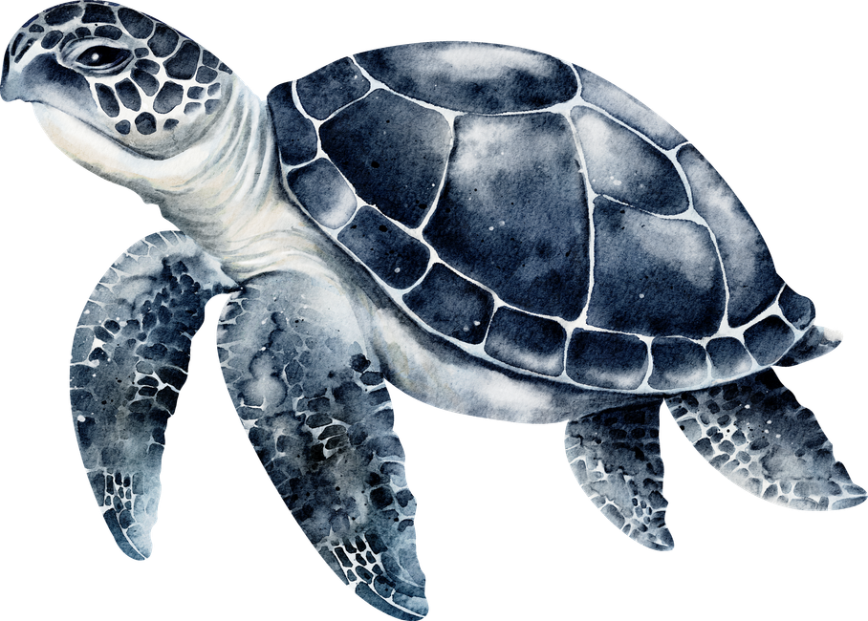
© 2026 あそんでバイリンガル！

Slide 2
かめ
kame/turtle
© 2026 あそんでバイリンガル！

Slide 3
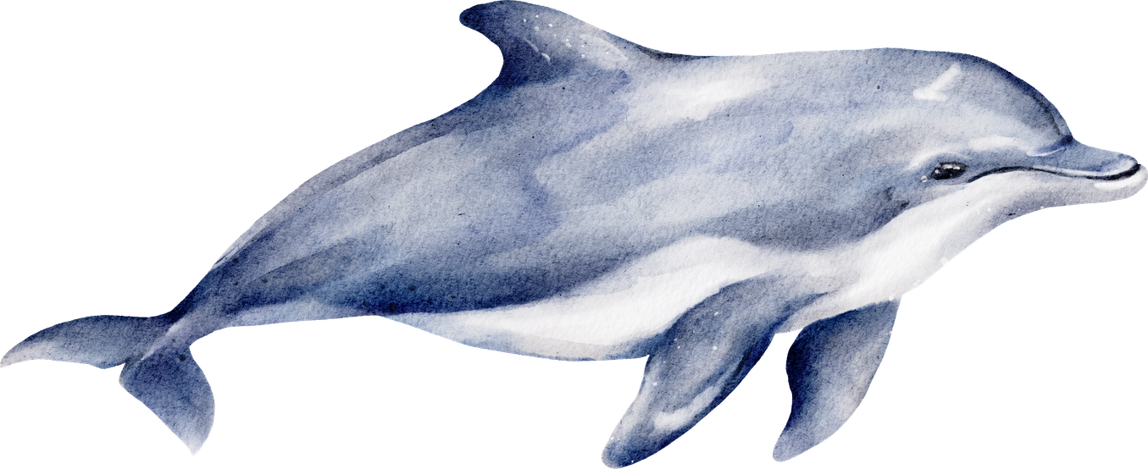
© 2026 あそんでバイリンガル！

Slide 4
いるか
iruka/dolphine
© 2026 あそんでバイリンガル！

Slide 5
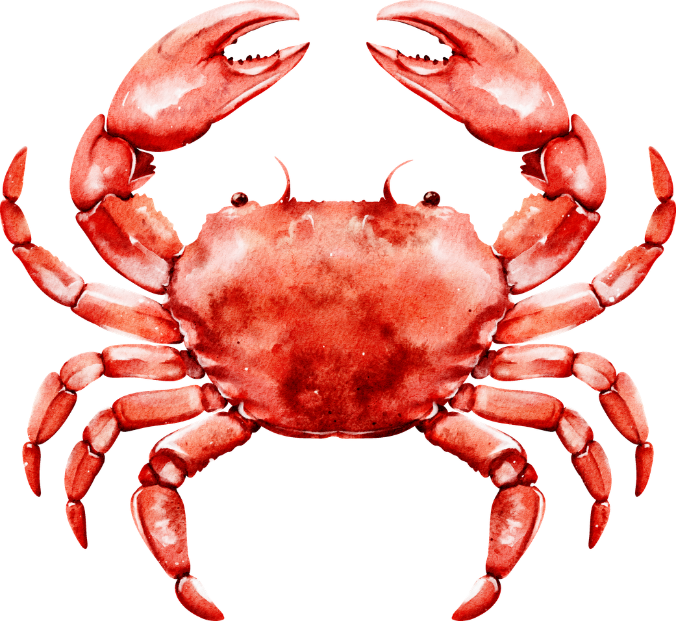
© 2026 あそんでバイリンガル！

Slide 6
かに
kani/crab
© 2026 あそんでバイリンガル！

Slide 7
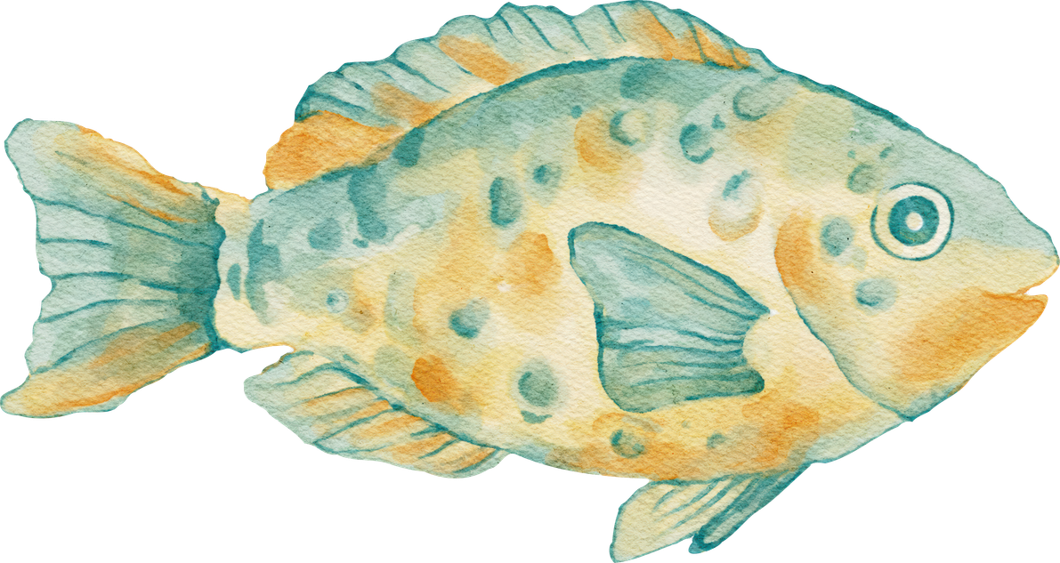
© 2026 あそんでバイリンガル！

Slide 8
さかな
sakana/fish
© 2026 あそんでバイリンガル！

Slide 9
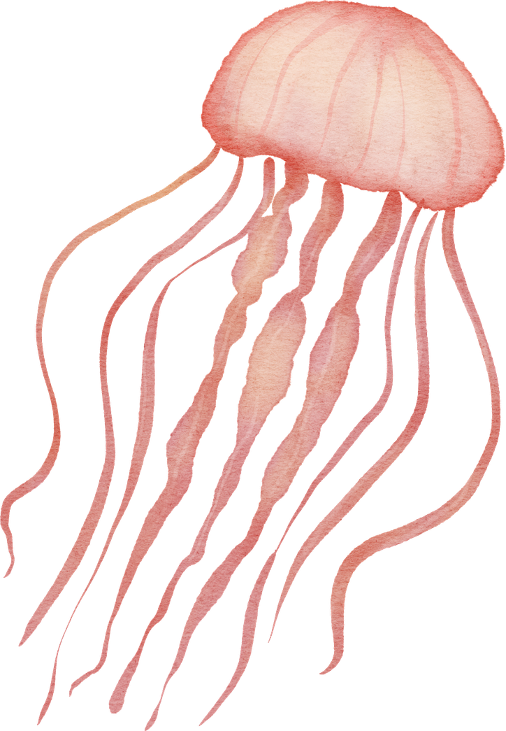
© 2026 あそんでバイリンガル！

Slide 10
くらげ
kurage/jelly fish
© 2026 あそんでバイリンガル！

Slide 11
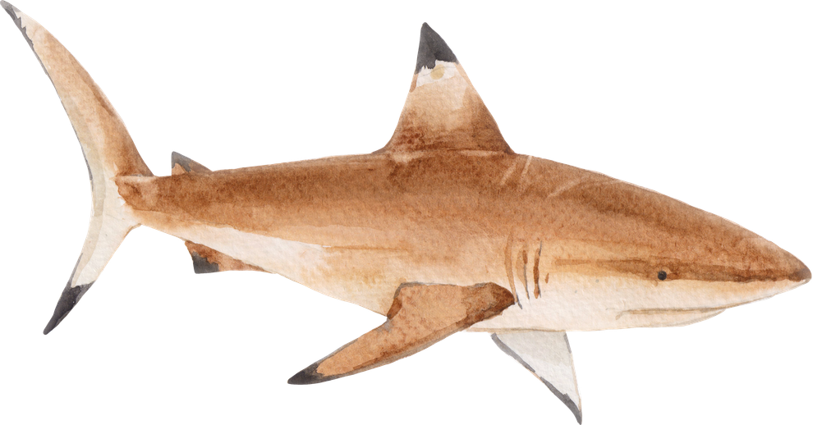
© 2026 あそんでバイリンガル！

Slide 12
さめ
same/shark
© 2026 あそんでバイリンガル！

Slide 13
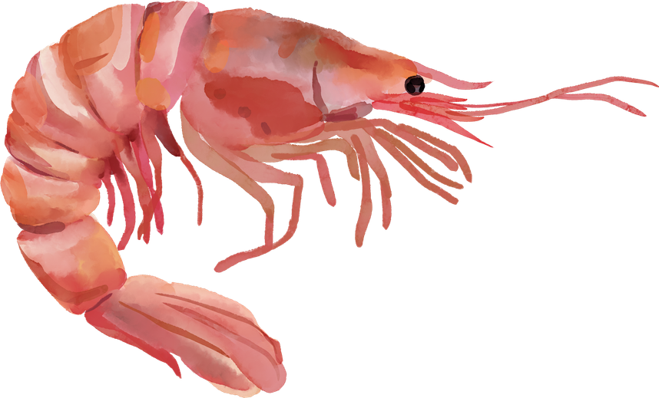
© 2026 あそんでバイリンガル！

Slide 14
えび
ebi/shrimp
© 2026 あそんでバイリンガル！

Slide 15
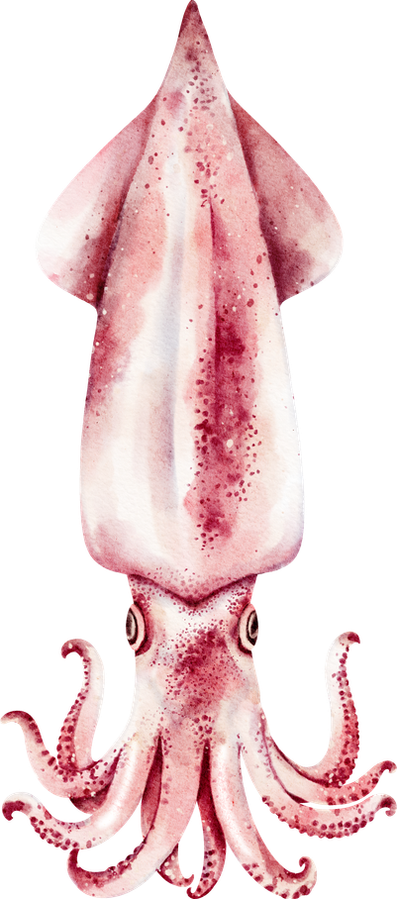
© 2026 あそんでバイリンガル！

Slide 16
いか
ika/squid
© 2026 あそんでバイリンガル！

Slide 17
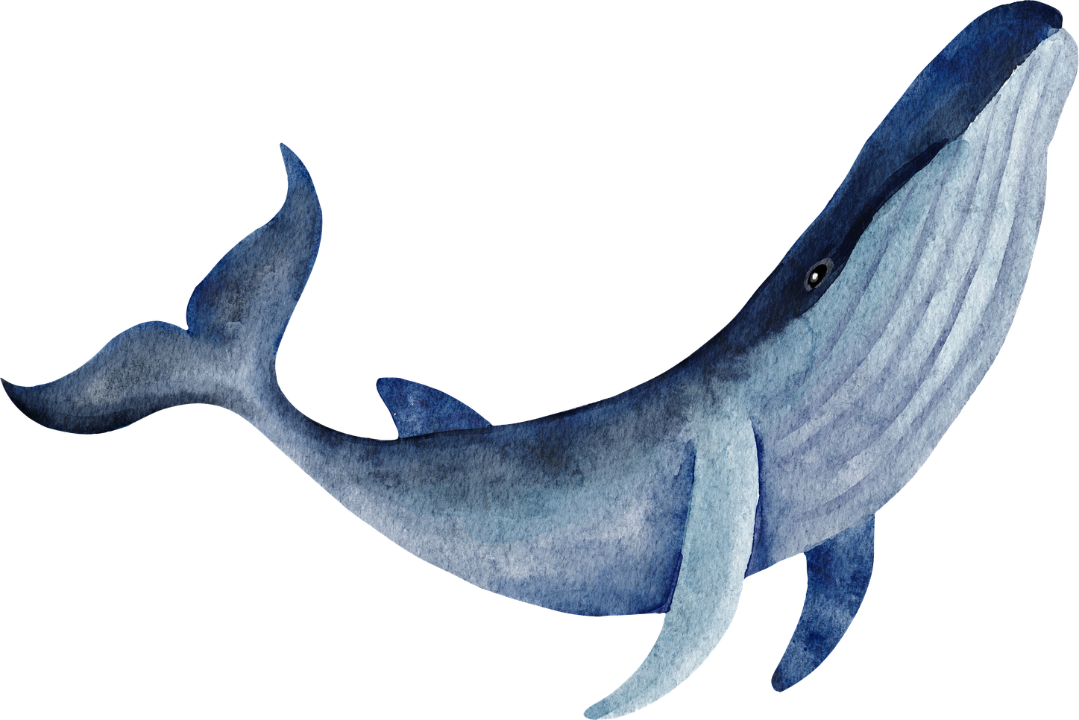
© 2026 あそんでバイリンガル！

Slide 18
くじら
kujira/whale
© 2026 あそんでバイリンガル！

Slide 19
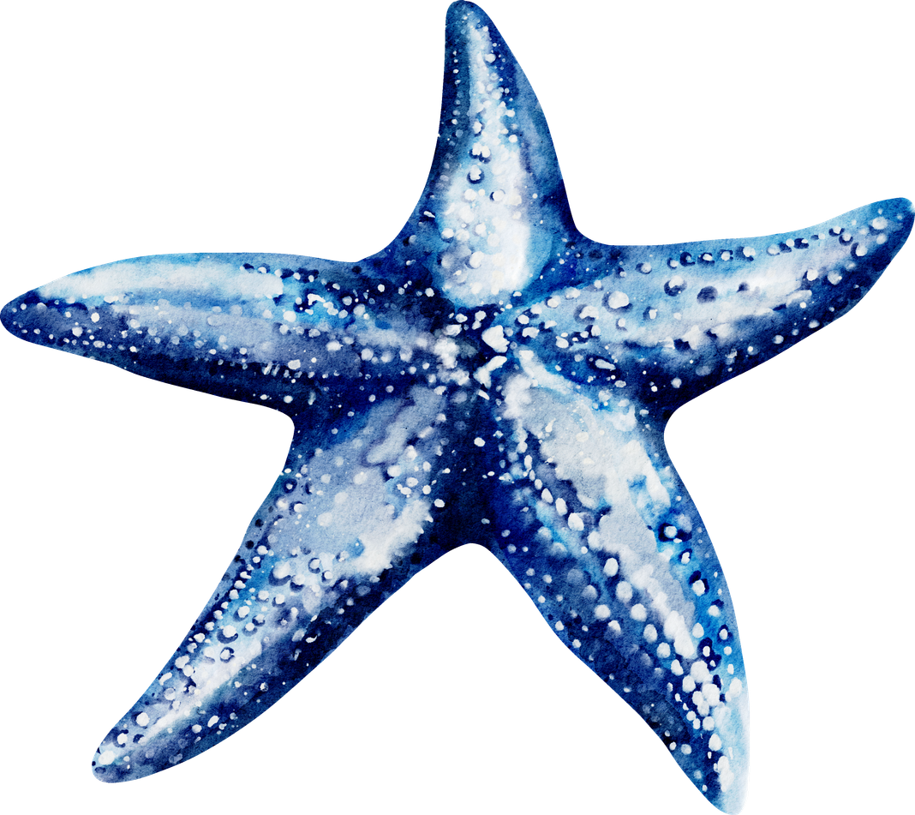
© 2026 あそんでバイリンガル！

Slide 20
ひとで
hitode/starfish
© 2026 あそんでバイリンガル！

Slide 21
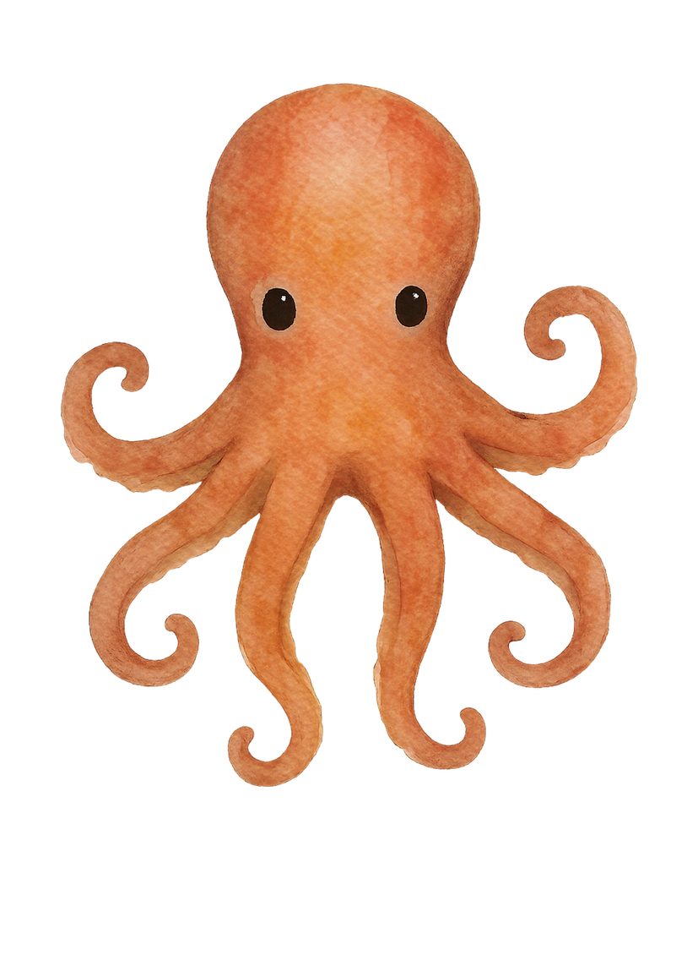
© 2026 あそんでバイリンガル！

Slide 22
たこ
tako/octopus
© 2026 あそんでバイリンガル！

Slide 23
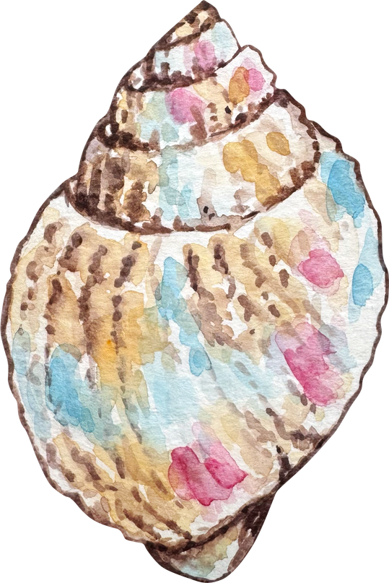
© 2026 あそんでバイリンガル！

Slide 24
かい
kai/shell
© 2026 あそんでバイリンガル！

Slide 25
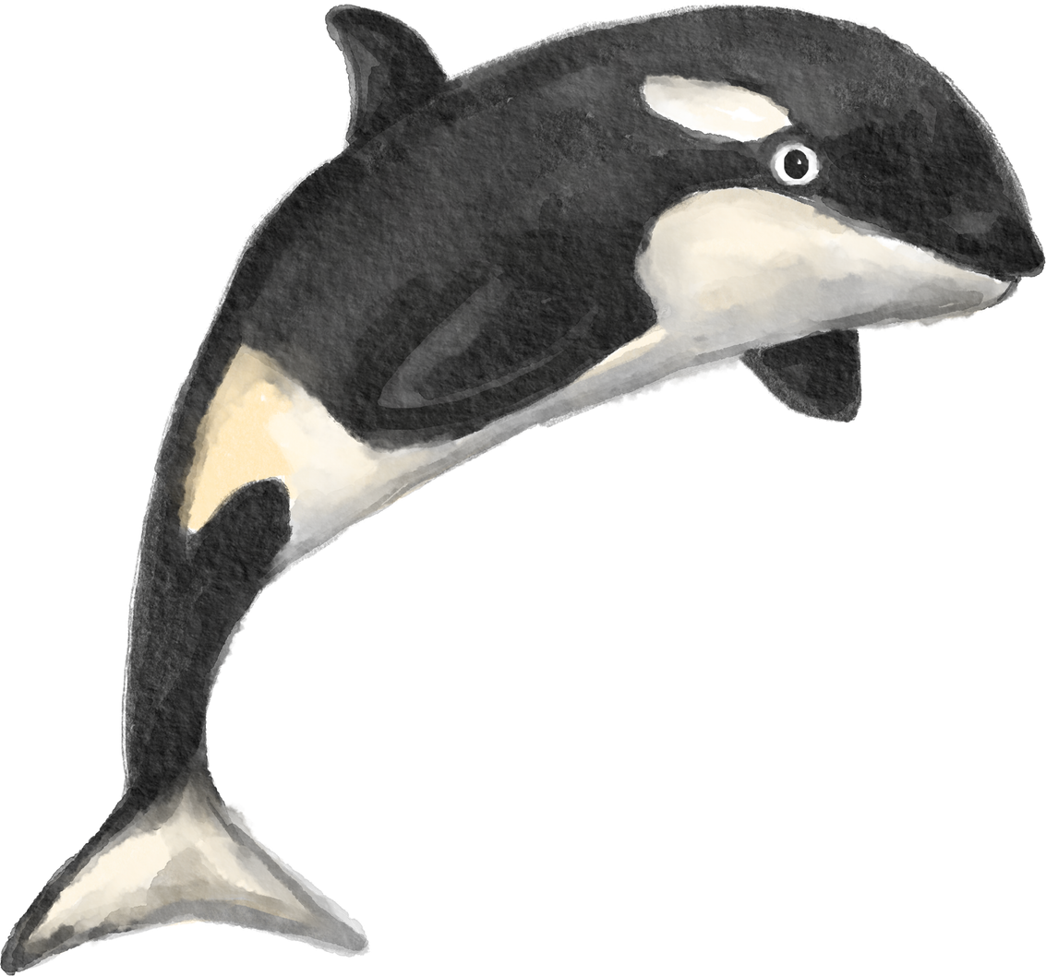
© 2026 あそんでバイリンガル！

Slide 26
しゃち
shachi/killer whale
© 2026 あそんでバイリンガル！

Slide 27
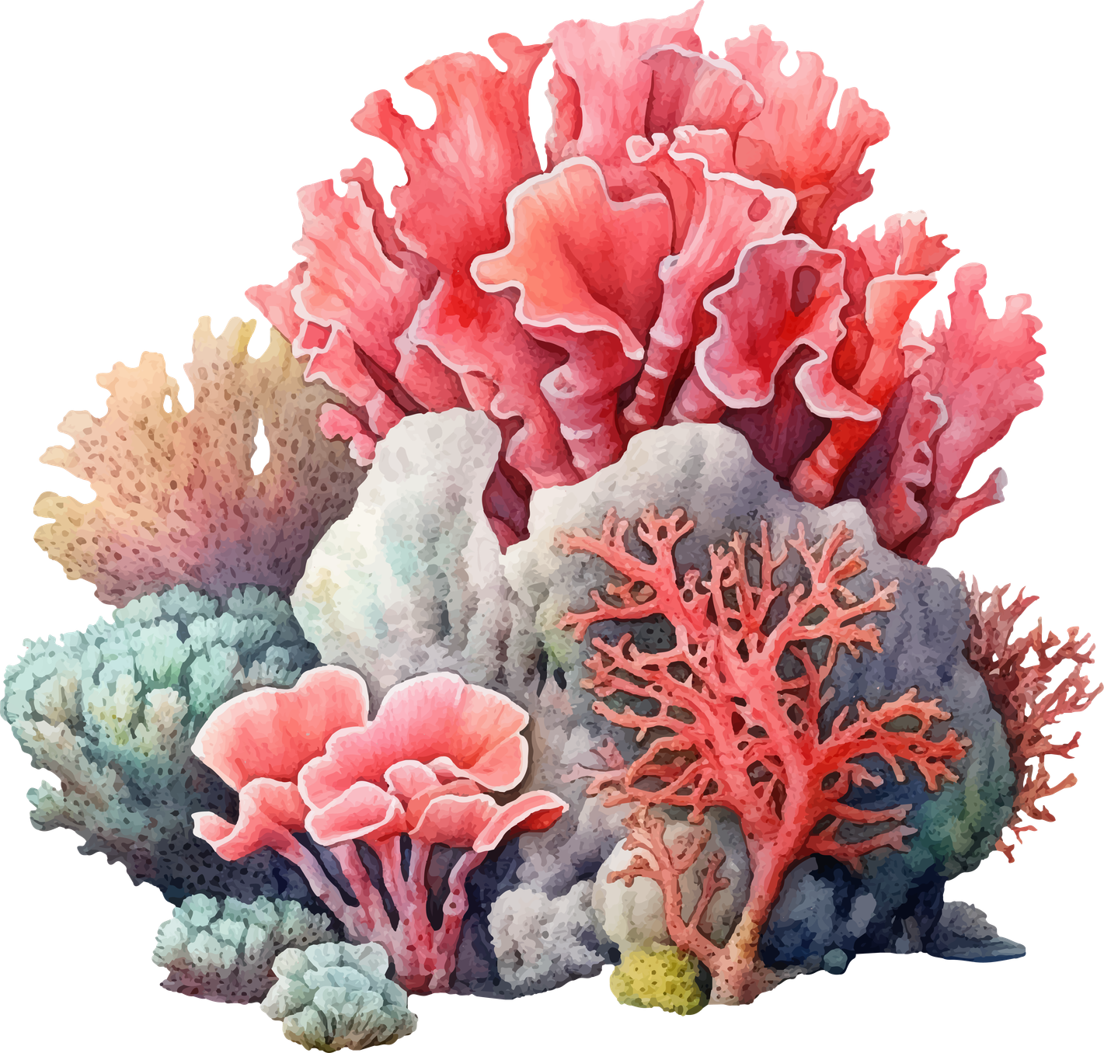
© 2026 あそんでバイリンガル！

Slide 28
さんご
sango/coral
© 2026 あそんでバイリンガル！

Slide 29
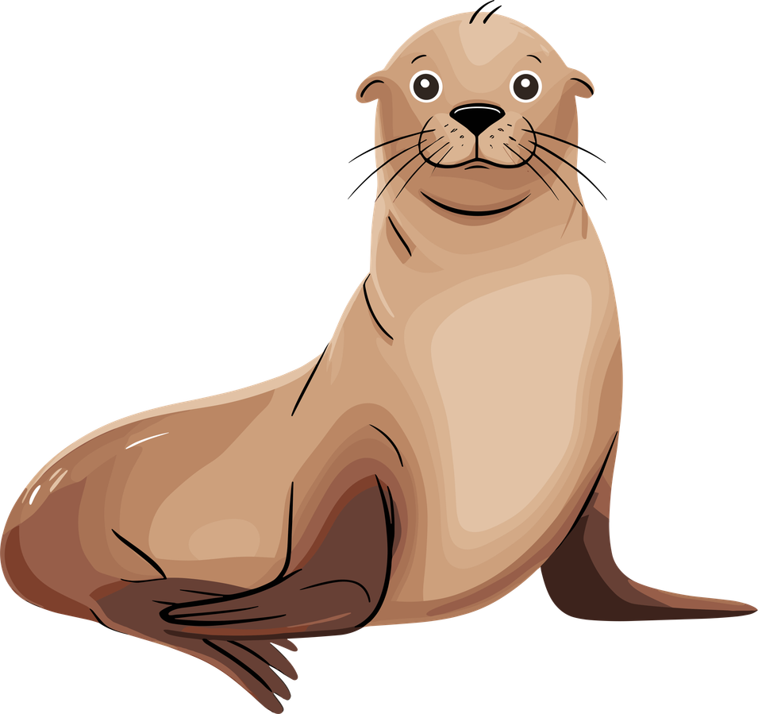
© 2026 あそんでバイリンガル！

Slide 30
あしか
ashika/sea lion
© 2026 あそんでバイリンガル！

Slide 31

© 2026 あそんでバイリンガル！

Slide 32
うみへび
umihebi/sea ​​snake
© 2026 あそんでバイリンガル！

Slide 33
① Which is bigger?
👉どっちが おおきい？
© 2026 あそんでバイリンガル！

Slide 34
② Which is smaller?
👉どっちが ちいさい？
© 2026 あそんでバイリンガル！

Slide 35
③ Which is faster?
👉どっちが はやい？
© 2026 あそんでバイリンガル！

Slide 36
④ Which is slower?
👉どっちが おそい？

Slide 37
⑤ Which is strong?
👉どっちが つよい？
© 2026 あそんでバイリンガル！

Slide 38
⑥ Which is cute?
👉どっちが かわいい？
© 2026 あそんでバイリンガル！

Slide 39
⑦ Which is scary?
👉どっちが こわい？
© 2026 あそんでバイリンガル！

Slide 40
⑧Which do you like?
👉どっちが すき？
© 2026 あそんでバイリンガル！

Slide 41
⑨Which is hard?
👉どっちが かたい？
© 2026 あそんでバイリンガル！

Slide 42
⑩ Which do you like?
👉どっちが すき？
© 2026 あそんでバイリンガル！

